Slide 1
Hipérbola
Mat. G-5 año 20-21

Slide 2
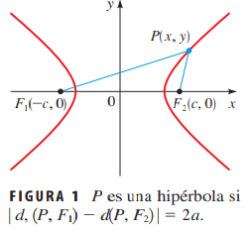

Slide 4
Propiedades principales de hipérbolas
Este recuadro resume lo que acabamos de demostrar acerca de la ecuación y características de una hipérbola con centro en el origen.
En donde se cumple que $c^{2}=a^{2}+b^{2}$
Centro $(0,0)$
Ecuación $\frac{x^{2}}{a^{2}}−\frac{y^{2}}{b^{2}}=1 ; a>0 , b>0$
Vértices
$V_{1}=(a,0)$ y $V_{2}=\left(−a,0\right)$
Puntos $P_{3}=(0,b)$ y $P_{4}=\left(0,−b\right)$
Eje transverso horizontal, longitud $2a=$
Focos $F_{1}=(c,0)$ y $F_{2}=\left(−c,0\right)$
Asíntotas $y=\frac{b}{a}x$ y $y=−\frac{b}{a}x$
Graficar en geogebra y poner todos los elementos dados y pedidos.

Slide 5
Propiedades principales de hipérbolas
Este recuadro resume lo que acabamos de demostrar acerca de la ecuación y características de una hipérbola con centro en el origen.
En donde se cumple que $c^{2}=a^{2}+b^{2}$
Centro $(0,0)$
Ecuación $\frac{y^{2}}{a^{2}}−\frac{x^{2}}{b^{2}}=1 ; a>0 , b>0$
Vértices
$V_{1}=(0, a)$ y $V_{2}=\left(0,−a\right)$
Puntos $P_{3}=(b, 0)$ y $P_{4}=\left(−b, 0\right)$
Eje transverso vertical, longitud $2a=$
Focos $F_{1}=(0,c)$ y $F_{2}=\left(0,−c\right)$
Asíntotas $y=\frac{a}{b}x$ y $y=−\frac{a}{b}x$
Graficar en geogebra y poner todos los elementos dados y pedidos.

Slide 6
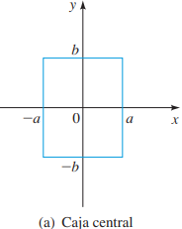
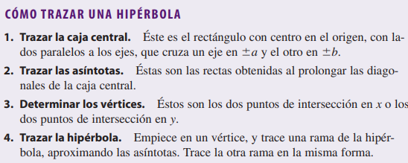
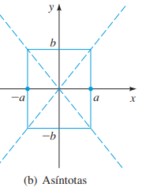
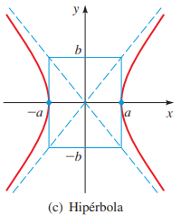
Estrategia para graficar una hipérbola a mano.

Slide 7
SOLUCIÓN
(a) Primero dividimos ambos lados de la ecuación entre 144 para ponerla en forma normal:
Ecuación $\frac{x^{2}}{16}−\frac{y^{2}}{9}=1$
Como el término en $x^{2}$ es positivo, la hipérbola tiene un eje transverso horizontal; sus vértices y focos están en el eje x. Como $a^{2}=$ $16$ , $b^{2}= 9$y $c^{2}=a^{2}+b^{2}$, obtenemos $a=4$, $b =3$y $c=\sqrt{16+9}=5$.
Por lo tanto, tenemos.
Centro $(0,0)$
Vértices
$V_{1}=(4,0)$ y $V_{2}=\left(−4,0\right)$
Puntos $P_{3}=(0,3)$ y $P_{4}=\left(0,−3\right)$
Eje transverso horizontal, longitud $2(4)=8$
Focos $F_{1}=(5,0)$ y $F_{2}=\left(−5,0\right)$
Asíntotas $y=\frac{3}{4}x$ y $y=−\frac{3}{4}x$
Graficar en geogebra y poner todos los elementos dados y pedidos.

Slide 8
Gráfica del ejemplo 1

Slide 9
SOLUCIÓN Empezamos por escribir la ecuación en la forma estándar para una hipérbola
Como el término en $y^{2}$ es positivo, la hipérbola tiene un eje transverso vertical; sus vértices y focos están en el eje y. Como $a^{2}=$ $1$ , $b^{2}= 9$y $c^{2}=a^{2}+b^{2}$, obtenemos $a=1$, $b =3$y $c=\sqrt{1+9}=\sqrt{10}$. Por lo tanto, tenemos.
Vértices
$V_{1}=(0, 1)$ y $V_{2}=\left(0,−1\right)$
Puntos $P_{3}=(3, 0)$ y $P_{4}=\left(−3, 0\right)$
Eje transverso horizontal, longitud $2(1)=2$
Focos $F_{1}=(0,\sqrt{10})$ y $F_{2}=\left(0,−\sqrt{10}\right)$
Asíntotas $y=\frac{1}{3}x$ y $y=−\frac{1}{3}x$
Graficar en geogebra y poner todos los elementos dados y pedidos.

Slide 10
Gráfica del ejemplo 2

Slide 11
Ejemplo 3 Dados los vértices $(±3, 0)$y los focos $(±4, 0)$de una hipérbola, determine los demás elementos.
SOLUCIÓN
Como los vértices están sobre el eje $x$, la hipérbola tiene un eje transverso horizontal. Su ecuación es de la forma
Ecuación $\frac{x^{2}}{3^{2}}−\frac{y^{2}}{b^{2}}=1$
Tenemos $a=3$y $c=4$. Para hallar b, usamos la relación $c^{2}=a^{2}+b^{2}$
$4^{2}=3^{2}+b^{2}$
$b^{2}=16−9=7$
$b=\sqrt{7}$
Ecuación $\frac{x^{2}}{3^{2}}−\frac{y^{2}}{{(\sqrt{7})}^{2}}=1$
Ecuación $\frac{x^{2}}{9}−\frac{y^{2}}{7}=1$
Vértices
$V_{1}=(3, 0)$ y $V_{2}=\left(−3, 0\right)$
Puntos $P_{3}=(0,\sqrt{7})$ y $P_{4}=\left(0,−\sqrt{7}\right)$
Eje transverso horizontal, longitud $2(3)=6$
Focos $F_{1}=(4, 0)$ y $F_{2}=\left(−4, 0\right)$
Asíntotas $y=\frac{\sqrt{7}}{3}x$ y $y=−\frac{\sqrt{7}}{3}x$
Graficar en geogebra y poner todos los elementos dados y pedidos.

Slide 12
Gráfica del ejemplo 3

Slide 13
Ejemplo 4 Si de una hipérbola conoces los vértices (0, ±2) y asíntotas y = ±2x, determine los elementos restantes.
SOLUCIÓN
Como los vértices están en el eje $y$, la hipérbola tiene un eje transverso vertical con $a=2$.
De la ecuación de la asíntota vemos que $\frac{a}{b}=2$.
Como a=2 obtenemos $\frac{2}{b}=2$, de modo que b=1.
Por lo tanto, la ecuación de la hipérbola es
$\frac{y^{2}}{2^{2}}−\frac{x^{2}}{1^{2}}=1$
Para hallar los focos, calculamos $c^{2}=a^{2}+b^{2}$
$c^{2}=2^{2}+1^{2}=5$, de modo que $c=\sqrt{5}$
Ecuación $\frac{y^{2}}{4}−\frac{x^{2}}{1}=1$
Vértices
$V_{1}=(0, 2)$ y $V_{2}=\left(0,−2\right)$
Puntos $P_{3}=(1, 0)$ y $P_{4}=\left(−1, 0\right)$
Eje transverso horizontal, longitud $2(2)=4$
Focos $F_{1}=(0,\sqrt{5})$ y $F_{2}=\left(0,−\sqrt{5}\right)$
Asíntotas $y=2x$ y $y=−2x$
Graficar en geogebra y poner todos los elementos dados y pedidos.

Slide 14
Gráfica del ejemplo 4

